Slide 1

选必2《经济与社会生活》
农
工
商
住
行
医
食物生产与社会生活
生产工具与劳作方式
商业贸易与日常生活
村落、城镇与居住环境
交通与社会变迁
医疗与公共卫生
壹
贰
叁
肆
伍
陆

Slide 2
第一单元食物生产与社会生活
01
从野蛮到文明
——食物采集到食物生产
多元文明的交融
——新航路开辟后的食物物种交流
02
03
走向生态文明
——食物的科技生产与食品安全

Slide 3
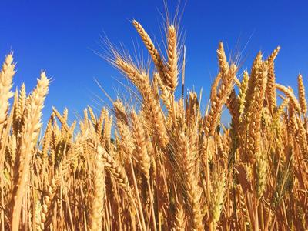
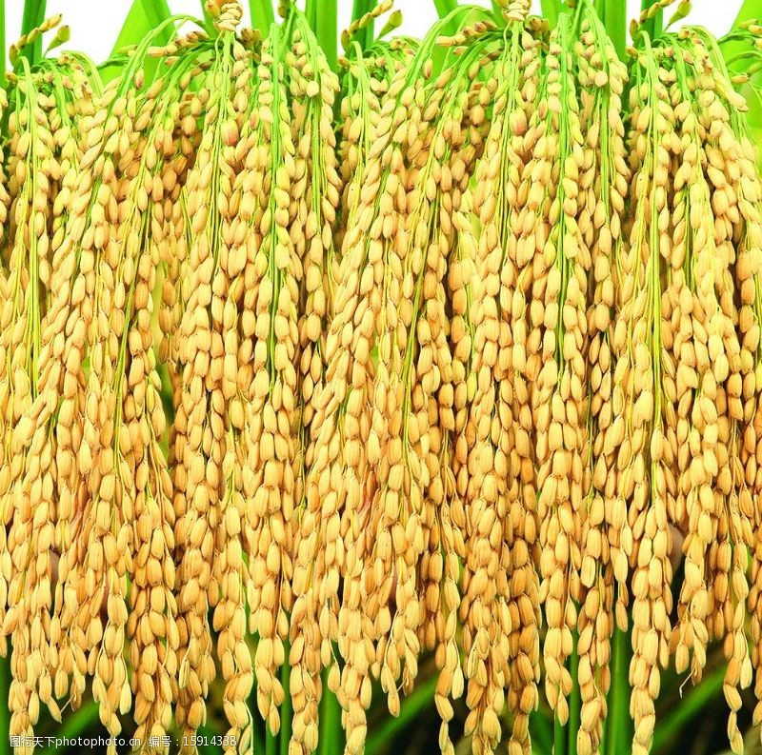
选必二第1课 从食物采集到食物生产
壹
从野蛮到文明
——从食物采集到食物生产
【课程标准】
1.知道人类由食物采集者向食物生产者演进的过程及意义；
2.知道古代不同地区的食物生产及其对社会生活的影响。

Slide 4
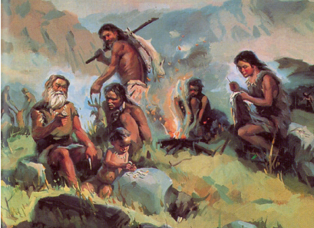
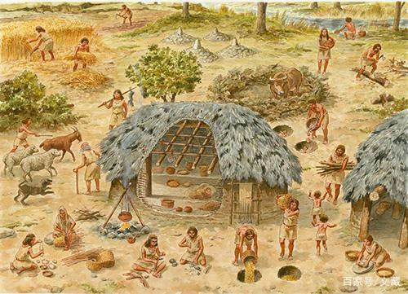
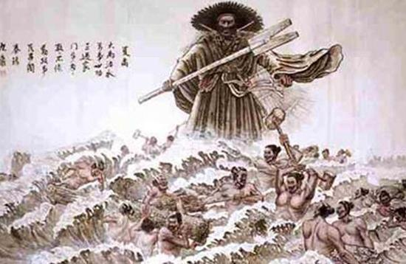
本 课 目 录
生产力
一、野蛮时代：采集渔猎
远古人类的生活想象图
决定
二、农耕文明：种植畜牧
生产关系
新石器时期人类生活景象图
三、迈向文明：
生产关系变化与国家产生
中国第一个奴隶制王朝夏朝的建立

Slide 5
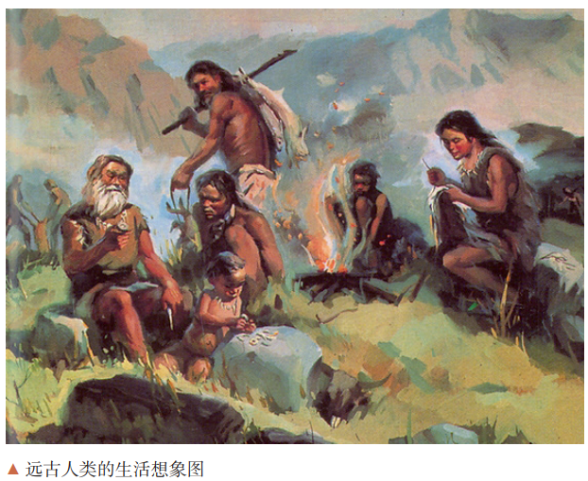
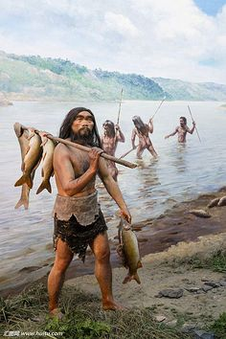
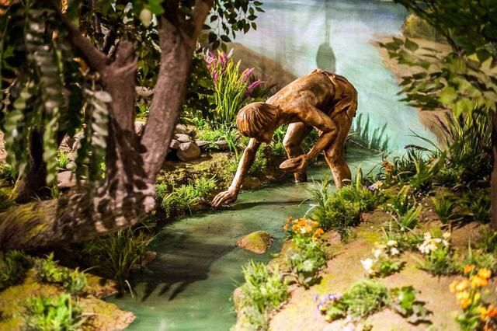
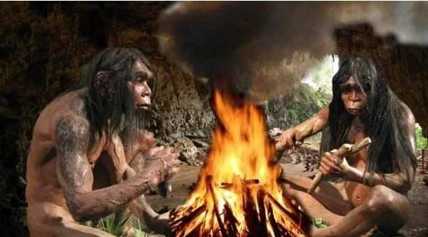
一、野蛮时代：采集渔猎
生产力水平低下，人类依靠自然界现成的动植物为生。
思考：远古人类生产和生活的特征？
生产特征
生活特征
采
集
渔
猎
使用工具
用火烧烤
女性主导
迁徙群居
木骨石
在几百万年的人类历史长河中，人类绝大多数时间是以采集、渔猎为生，这种智慧利用现成的天然产品的经济活动被称“攫取经济”。
——李根蟠《中国古代农业》

Slide 6
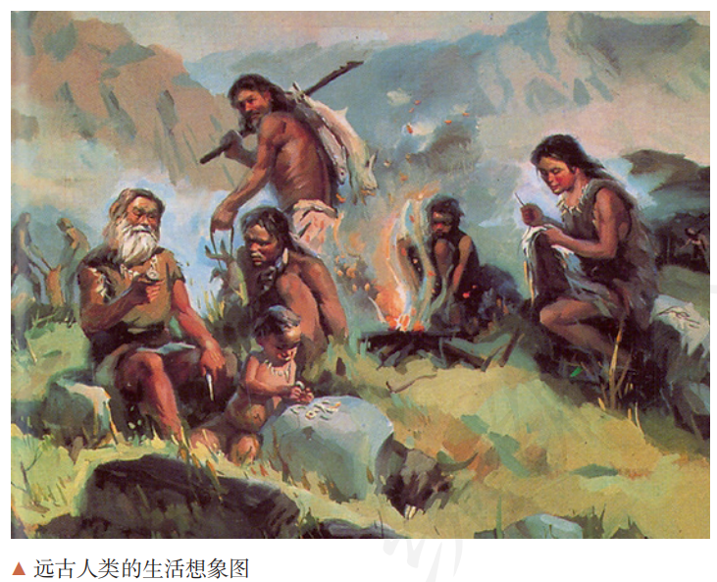
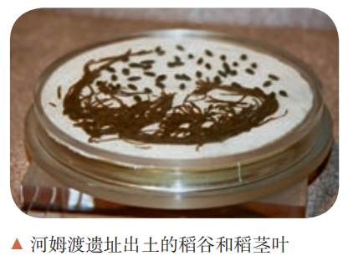
二、农耕文明：种植畜牧
1.农业的产生
农业的出现是人类经济和社会生活的第一次革命。
（1）从史料类型来看，图 1、图 2 有何不同？
（2）图 2 能够反映哪些历史信息？
（3）根据图1图2推测人类生活发生了怎样的变化？并构思一幅新时期时代的人类生活图。
农耕畜牧
磨制石器、陶器
（1）图1是图片史料、二手史料，图2是实物史料、一手史料
（2）图 2 反映我国长江流域先民已开始种植水稻
（3）原始农业产生后，人们从食物的采集者变成生产者，逐渐过上定居生活，大大改善生存条件，人口不断增加，社会分工越来越细，新的部门不断产生……。
定居生活
男性主导
新石器时期人类生活景象图

Slide 7
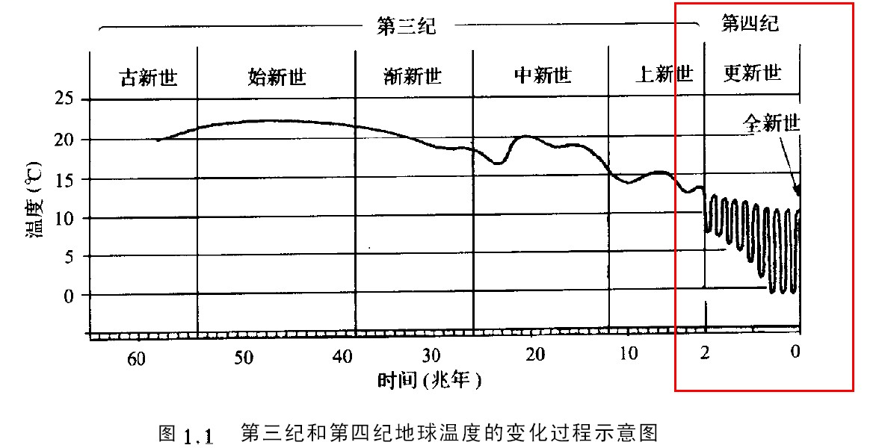

二、农耕文明：种植畜牧
1.农业的产生
产生的原因
“古之人民，皆食禽兽肉。至于神农，人民众多，禽兽不足。于是神农因天之时，分地之利，制耒耜，教民农作。 ”。这一文献记载( )
A.分析了早期农业产生的原因
B.证实了食物生产出现的因素
C.叙述了人类文明诞生的过程
D.说明了阶级矛盾形成的影响
资源压力
古者，民茹草饮水，采树木之实，食蠃蛖之肉，时多疾病毒伤之害。于是神农乃始教民播种五谷，相土地宜燥湿肥 高下；尝百草之滋味，水泉之甘苦，令民知所辟就。
———《淮南子·修务训》
疾病困扰
A
气候变迁
掌握植物生长规律

Slide 8
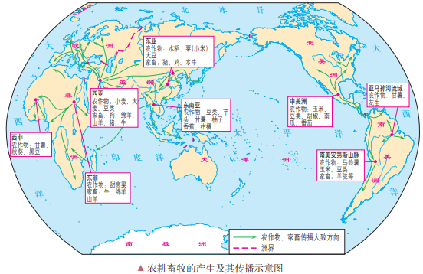
二、农耕文明：种植畜牧
2.原始农业的概况
（新石器）
世界三大农业起源中心及其成就
地域 | 原始农耕 | 原始畜牧
西亚
东亚中国
美洲
特点
小亚细亚半岛南部等地是小麦、大麦的原产地。
距今约9 000年前，西亚的人们已经饲养绵羊和山羊。
黄河中上游是粟的发源地、长江中下游的居民在世界上最早种植水稻（南稻北粟）
距今约8500年前，中国贾湖的居民已经饲养猪；后来河姆渡居民也饲养猪和狗。
中美洲是玉米、甘薯等作物的原产地。
距今约6 000年前，南美印第安人驯化了骆马。
多中心、独立发展；具有多样性
(多元发展格局）
Notes:
大意为位列三公的人家的子孙长大可以继续位列三公，卿大夫的子孙长大可以继续当卿大夫，身份低下的一直低下，身份高贵的一直高贵，一般的赏罚对当时的公、卿利益触动不大
注意：世官制≠世卿世禄制
世官制即贵族世代为官的制度，就其所任而言，世官制并不等于世职，并不局限于某家族担任某一固定官职。世卿世禄制是爵位和禄田的世袭制度，父死子继，世代相袭。

Slide 9
由于地理环境和经济发展情况的差异，
不同地区的食物生产与社会生活也不同。
产生的影响
因为人类学会了生产食物——而不是采集、狩猎或收集食物——把食物贮藏在粮仓和牲圈了，他们不得不而且也有能力大批地定居下来。人类的能量一旦解放出来并且投入到许多新的工作中去，随之而来的就是专门的非农业的工艺的发展。因而，像诸如基本机械原理的发现，纺织、犁耕、轮作制陶以及冶金术的许多发明的迅速出现，就绝非偶然。——罗伯特·J·布雷伍德《农业革命》，陈星灿译《农业考古》，1993年第1期
①农业革命：从采集到生产
人类从食物的采集者变成了食物的生产者，摆脱了愚昧走向了文明，我们把这一过程称之为“农业革命”。
——罗伯特·布雷伍德《农业革命》
②生活和生产方式的变化
生活方式：迁徙到定居；
生产方式：第二次社会大分工（手工业和农业的分离）
精神生活：音乐、文学、宗教兴起
今天我们一切的文明秩序，道德的约束，法律的约束，宗教的启迪，都是为了很好的管理我们的生活方式，在自己快乐的同时，不冒犯别人。文明、文化因饮食而逐渐发展。
③科学技术的发展
天文历法，数学，其他相关学科

Slide 10
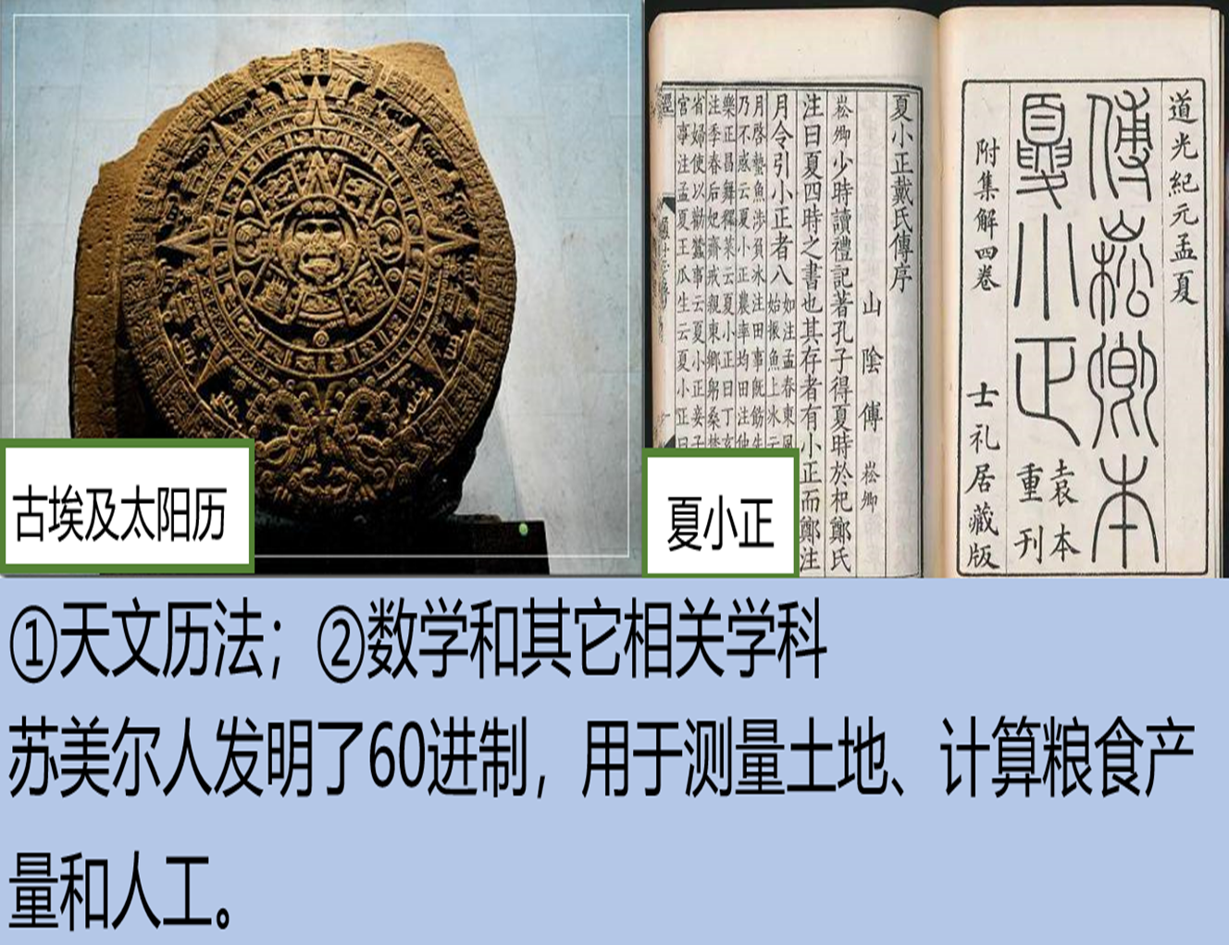
二、农耕文明：种植畜牧
3.地区差异
古巴比伦
古埃及
灌溉系统是苏美尔城市中的重要部分,它支撑着农业生产与城市社会。灌溉系统的建造、维护都需要大量人力,只有政府才能持续征召人们从事这样艰巨的活动;即使灌溉系统运行良好,政府也需要保证水源的公平分配、解决争端等。到公元前3000年,所有苏美尔城市都拥有了国王,国王拥有很大权力。这说明( )
A．农业生产影响国家的发展
B．苏美尔人十分重视水利灌溉
C．农业国家与专制政府相符
D．政府的主要职能是管理灌溉
（2022·辽宁高考·12）古埃及早王朝时期，已经形成了三大“创世论”神学体系，这些体系中的神话传说内容都与太阳和水有关。这体现了古埃及（ ）
A．王权的衰落
B．对自然的崇拜
C．文字的发展
D．对科学的探索
B
A
土地归属：土地归王室贵族和神庙所有
土地经营方式：土地、工具等可租赁
精神生活：早期宗教信仰和宗教崇拜
土地归属：土地归王室和神庙占有
农业体系：以尼罗河为中心
农业灌溉：变水害为水利

Slide 11
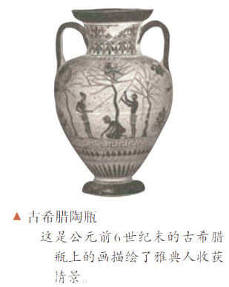
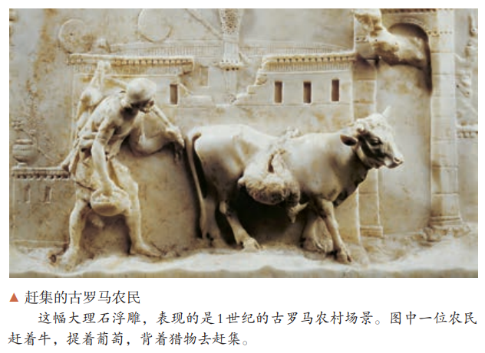


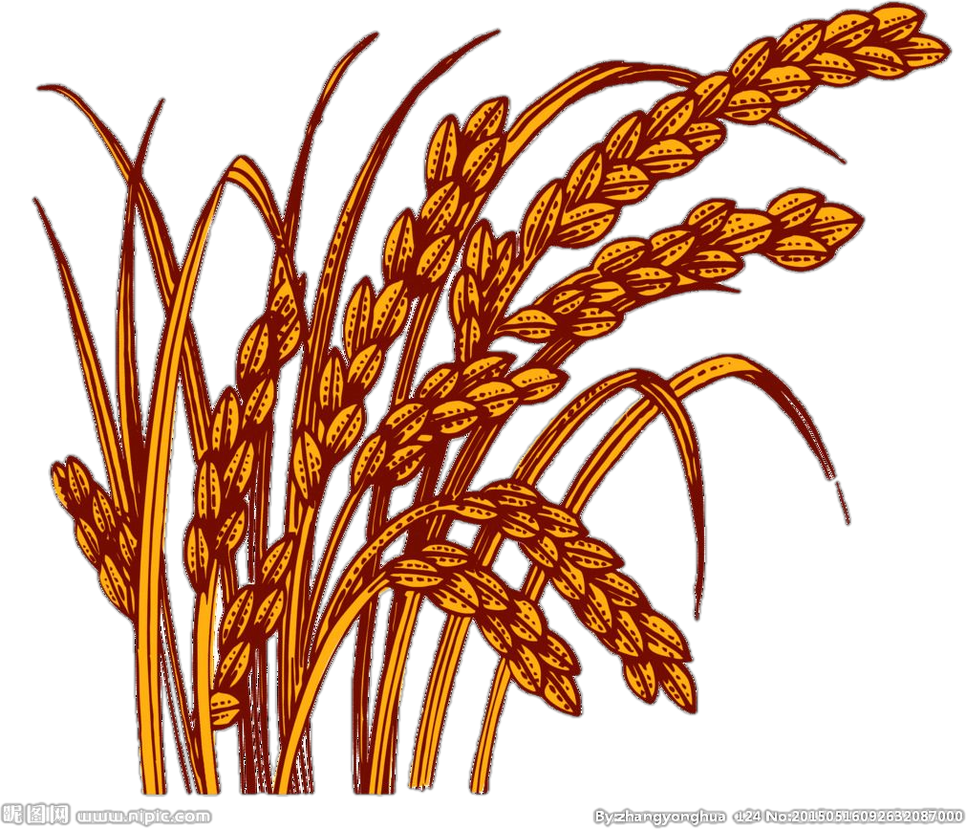
古中国
古希腊罗马
（2024.1·浙江高考·3）1896年，法国某考察团进入四川，留下了记载：“在彭山县进入了令人赞叹的成都平原——它遍地庄稼，人口稠密……繁荣富庶，令人难以置信，其中一个重要因素就是当地人充分领悟、广泛使用的灌溉体系。”这一“灌溉体系”得益于（ ）
A．都江堰的修建 B．芍陂的兴建 C．郑国渠的兴修 D．灵渠的开凿
（2023·北京高考·11）罗马共和国时期，元老贵族占有大量土地，但一般不直接经商，往往由奴隶或奴释民（奴隶获得释放后成为公民）代为经营。经商发财后的奴释民也多购买土地，甚至不再经商。西塞罗说：“没有什么比农业更好……更适合自由人的。”这说明，在罗马共和国（ ）
①贵族因无利可图而不愿经商 ②占有和买卖土地是公民的权利
③奴隶经商致富可获得公民权 ④社会的重农轻商观念比较浓厚
A．①③ B．②④ C．①④ D．②③
A
B
农业体系：精耕细作
经济布局：南稻北粟
耕作方式：铁犁牛耕
农业政策：重农抑商
水利工程：都江堰、龙首渠
经营方式：谷物蔬菜轮作、果园加工
耕作方式：奴隶劳作
土地归属：公民占有土地
古罗马：土地国有，以家庭为单位

Slide 12
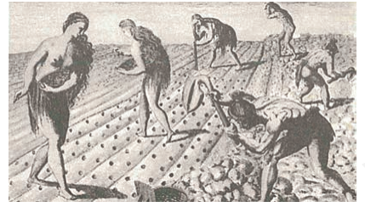
美 洲
地区交流
在印第安人的部落和村社中，玉米磨坊设置在村镇中心，因为家家户户都要磨面，所以磨坊也是全村的重要社交场所。有时村民大会也在这里举行，从而又使磨坊与“权力”联系在一起。这反映了（ ）
A．玉米是美洲的主要粮食作物 B．印第安人实行直接民主
C．食物生产对社会生活的影响 D．印第安人注重集体活动
公元前6000年左右，西亚的小麦、大麦等进入欧洲。公元前2世纪到公元2世纪间，通过丝绸之路，葡萄、苜蓿等传到中国，樱桃、杏等也从亚洲传到罗马。这说明当时（ ）
A．世界市场已经开辟 B．已有跨洲物种交流
C．东西方开始了贸易往来 D．世界日益连成一个整体
B
C
人是自然的产物，人类社会的进步也是建立在对自然的认识和利用之上。
农业的出现，使人类成为食物生产者。
土地归属：土地贵族私有、村社公有、个体家庭份地
随着食品的增加和私有制的出现，阶级和国家产生。

Slide 13
3.地区差异
地区 | 种植作物、驯化动物 | 土地所有制 | 生产经营方式
古巴比伦
古埃及
古中国
古希腊
古罗马
古代美洲
大麦、小麦,
山羊、绵羊、牛等
王室和神庙拥有许多土地。官员、贵族、商人等也拥有土地
合伙经营或将土地出租给佃户
土地主要由王室和神庙占有
以尼罗河为中心的农业体系
北方粟麦农业区/南方稻作农业区猪、狗等家畜
商周时期:奴隶主土地国有制
奴隶集体耕作（井田制）
战国以后,封建土地所有制
以家庭为基本单位进行生产；手工业辅助；推行重农抑商政策；重视水利工程；
大麦、小麦;葡萄、橄榄；
古希腊城邦中只有公民才能拥有土地
谷蔬轮作；农业生产中普遍使用奴隶劳动
以谷物生产为主；
橄榄、葡萄；
古罗马由土地国有变私有
以家庭为单位进行生产；随着征服扩张，小农逐渐破产。
玉米、甘薯、马铃薯；骆马；
贵族私有、村社公有和家庭份地三类
为了充分利用资源,两年不耕作的土地将被村社收回

Slide 14
三、迈向文明：——生产关系的变化与国家诞生
材料一：历史纵横P4：变水害为水利的古埃及人
为控制尼罗河河水泛滥，古埃及人修堤筑坝、挖沟开渠。他们利用河谷的自然坡度修建一系列渠道，引水灌溉。这套体系既可控制洪水，又可灌溉耕地，保障农业生产。
材料二：学思之窗P6：除了自由民和奴隶的差别以外，又出现了富人和穷人的差别———随着新的分工，社会又有了新的阶级划分。各个家庭家长之间的财产差别，炸毁了各地迄今一直保存着的旧的共产制家庭公社；同时也炸毁了为这种公社而实行的土地的共同耕作。耕地起初是暂时地，后来便永久地分配给各个家庭使用，它向完全的私有财产的过渡，是逐渐进行的……
——【德】恩格斯《家庭、私有制和国家的起源》
（1）材料一“历史纵横”内容反映了什么历史现象？请列举其他地区的类似现象。这些共同现象说明了什么？
（2）分析说明上述两段材料所反映历史之间的关系？

Slide 15
三、迈向文明：——生产关系的变化与国家诞生
生产力
决定
生产关系
文明形成
战争
原始社会向文明社会过渡时期生产关系的变化
掠夺剩余产品
俘虏
奴隶
文字
出现
农业革命
剩余产品
社会分化
调节冲突
私有制出现
阶级产生
国家产生
经济基础
决定
上层建筑

Slide 16
课堂小结
农业与文明
由食物采集演进到食物生产，人类第一次学会通过自己的活动来增殖天然的产品，从而改变了整个社会经济的面貌。
农业产生后才开始了社会生产，从此人类摆脱了完全依赖自然的被动局面，由消极地适应自然转向积极的改造自然，由自然的奴隶走向自然的主人。因而从某种意义上可以说，有了农业，使人类从野蛮时代过渡到文明社会。
古代文明起源具有多个中心， 体现出文明的多样性

Slide 17
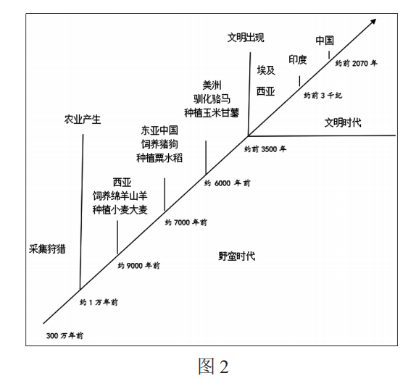
作业布置
结合本课所学和下图 ，从人类生产方式、生活方式变化与人类文明发展之间的关联角度，阐释人类社会早期历史发展脉络。
从生产力发展角度，人类由旧石器时代向新石器时代转变；从获取食物方式的角度，人类由食物采集者向食物生产者转变；从生活方式角度，由从属于自然的被动生活状态向利用自然条件主动进行物质生产转变；从人类文明发展角度，人类逐步由野蛮时代向文明社会转变；从不同地区发展状态角度，人类文明的发展呈现多元特征，它们共同推进了人类社会的进步发展。

